Slide 1
Tracking de Pessoas
Matheus Lenzi e Pedro Lenzi
Reconhecimento de Padrões | Departamento de Informática e Estatística | Centro Tecnológico

Slide 2
Sumário
Definição & Objetivos
Visão Clássica e Redes Neurais
Ferramentas
Sequências (“Pipelines”)
Resultados
Limitações & Problemas

Slide 3
Definições & Objetivos
O tracker (rastreador) é um software capaz de identificar e seguir objetos em vídeos ou sequências de imagens. Para realizar essa tarefa é possível seguir uma abordagem de visão clássica ou utilizar redes neurais, ambos serão discutidos nesse trabalho. Dependendo da abordagem escolhida, mesmo que objeto fique totalmente ocluso em alguns “frames”, o algorítimo continua identificando como o mesmo objeto e sabe descrever a trajetória dele.
O objetivo desse trabalho é delinear as diferenças entre a abordagem com visão computacional clássica e a aplicação de redes neurais. E os algoritmos produzidos devem ser capazes, na condição ideal, de detectar uma pessoa por sequências continuas de “frames”, mesmo que elas fiquem oclusas em um certo momento.

Slide 4
Visão Clássica e Redes Neurais Ferramentas
Visão Clássica
Google Colab
Python
OpenCV
Numpy
Matplotlib
Dataset MOT15
Redes Neurais
Google Colab
Python
OpenCV
Numpy
Matplotlib
Torch
Scipy
Pandas
YoloV5

Slide 5
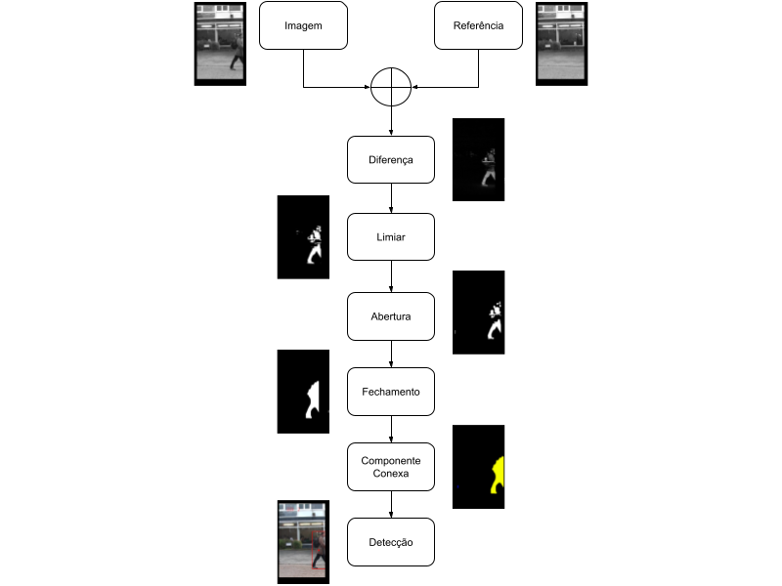
Visão Clássica e Redes Neurais Sequência (“Pipelines”)
Visão Clássica
Redes Neurais (SORT/DeepSORT)
Inferência do frame (k) obtendo os estados dos objetos de interesse - CNN
Detecção
Estimativa de estado futuro de cada objeto para tempo = k+1
Estimativa
Associação entre estimativa estados objeto para k+1 e estados objeto de frame (k+1)
Associação
Fonte: Os autores.

Slide 6
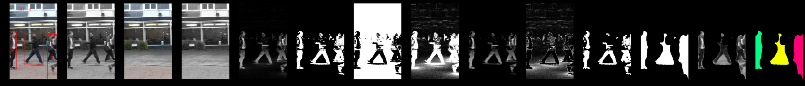
Visão Clássica e Redes Neurais Sequência (“Pipelines”)
Visão Computacional Clássica: A sequência de processamentos clássicos de visão computacional começou com o cálculo da diferença das imagens original e de referência, como pode ser visto nas três primeiras imagens a direita. O resultado da diferença então é processado por um limiar, exemplos de diferentes abordagens disponíveis na biblioteca OpenCV podem ser vistos na segunda imagem, sendo que o primeiro deles foi escolhido por seu resultado. Após isso, a imagem resultante passa por um processo de abertura e fechamento para eliminar os ruídos e então, por fim, um processamento por componentes conexas e detecção por contornos.
Fonte: Os autores.

Slide 7
Visão Clássica
Imagem
Diferença
Limiar
Abertura
Fechamento
Prévia
Componente Conexa
Fonte: Os autores.

Slide 8
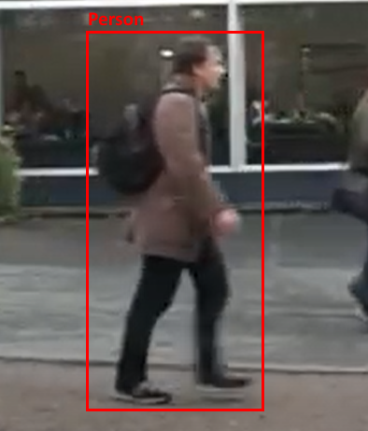
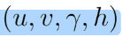
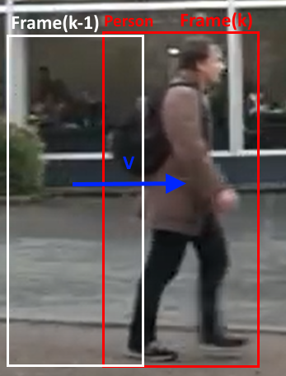
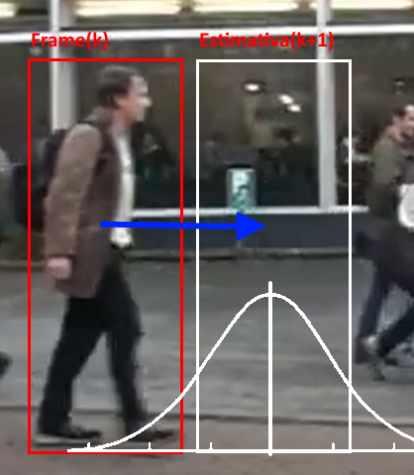
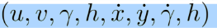
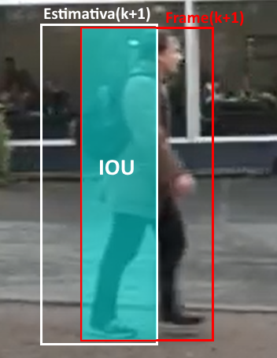
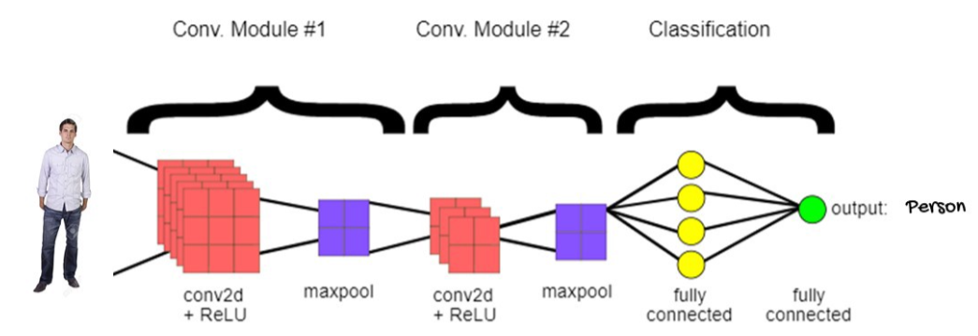
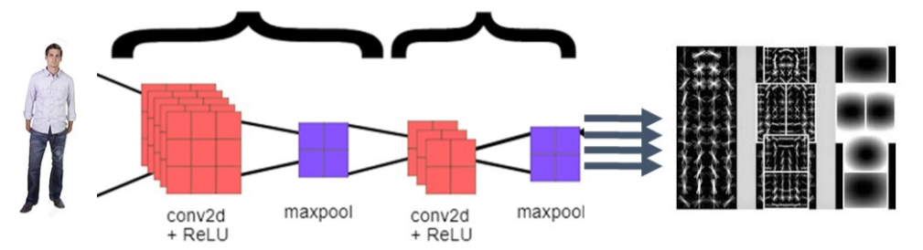
Visão Clássica e Redes Neurais Sequência (“Pipelines”)
Inferência do frame (k) obtendo os estados dos objetos de interesse - CNN
Detecção
Object states =
-YOLOv3
-YOLOv4
-FASTER-RCNN-vgg16
-YOLOv5
Estimativa de estado futuro de cada objeto para tempo = k+1
SORT = Simple Online and Realtime Tracking
DeepSORT = Simple Online and Realtime Tracking with deep association metric
Estimativa
-Optical Flow
-Filtro de Kalman
Object states =
exp CNN: Siamese Neural Networks
Associação entre estimativa estados objeto para k+1 e estados objeto de frame (k+1)
Comparação entre características do objeto em k e k+1 obtidas por um feature extractor
X
Associação
+
Associação profunda
IOU = intersection over union
-Hungarian Algorithm
fonte imagem
Apparence Descriptor
Fonte: Nicolai Wojke, Alex BewLey, Dietrich Paulus ICIP 2017
Criação de rastreamento
Criação de trackers para objetos sem trackes correspondentes
Degradação de rastreamento
Período inicial de probação de tracker; objetos não correspondidos; limite de incerteza atribuída no tracker

Slide 9
Visão Clássica e Redes Neurais Limitações & Problemas
Visão Clássica
Redes Neurais
Fonte: Os autores.
Fonte: Os autores.

Slide 10
Visão Clássica
Fonte: Os autores.
Componente Conexa
Detecção por Contornos

Slide 11
Rede Neurais
Fonte: Os autores.
Detecção

Slide 12
Limitações & Problemas
Visão Computacional Clássica: Uma das primeiras limitações encontradas é o fato de vários dos parâmetros (limiar, “kernel” de abertura e fechamento, etc.) para se ter uma detecção bem sucedida serem fixos (“hard-coded”) no código com base nas imagens de referências que foram escolhidas e nos testes feitos. Com uma alteração na condição da captura das imagens, como uma mudança de luminosidade ou na posição da câmera, por exemplo, a detecção não pode ser garantida. O problema do rastreio de objetos, no caso pessoas, com oclusão total ou parcial também não foi conseguido superar com visão clássica e uma única câmera.

Slide 13
Limitações & Problemas
Redes Neurais: Existem duas limitações significativas nas abordagens SORT e DeepSORT. A primeira delas é que devido a linearidade do filtro de Kalman, as imagens devem ser obtidas de um referencial fixo, desta forma as velocidade aparentes dos objetos pode ser considerada a velocidade real do mesmo.
A segunda limitação é em relação a variação de pontos de vista, ou seja, se estou diferentes câmeras rastreando o mesmo objeto. A fusão de dados de diferentes perspectivas não está integrada ao algoritmo DeepSORT.
Uma relação observada na evolução de algoritmos de SORT foi que a qualidade dos rastreamentos depende diretamente da qualidade das identificação dos objetos.

Slide 14
Obrigado!

